Slide 1

Kể chuyện lớp 5

Slide 2
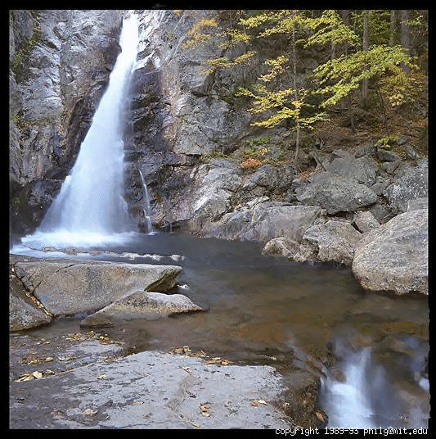
NGƯỜI ĐI SĂN VÀ CON NAI

Slide 3
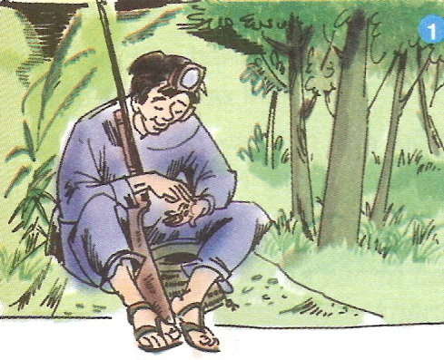
Người đi săn chuẩn bị súng để đi săn
Mùa trám chín, chắc nai về nhiều rồi, đi săn thôi !

Slide 4
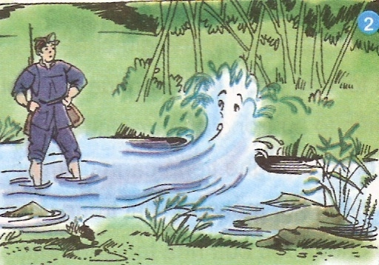
Dòng suối khuyên người đi săn đừng bắn con nai
Cho dong suoi map may mom nhu dang noi
Con nai hay đến soi gương xuống mặt suối. Đừng bắn con nai !

Slide 5

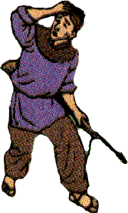
Thế thì cút đi !

Slide 6
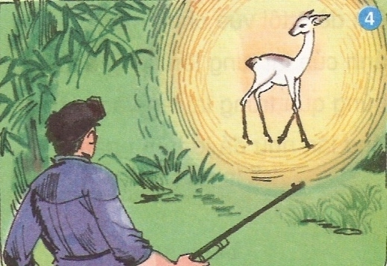
Ngủ ngon được đấy ! Chúc ngủ ngon !
Con nai lặng yên, trắng muốt trong ánh sáng.

Slide 7
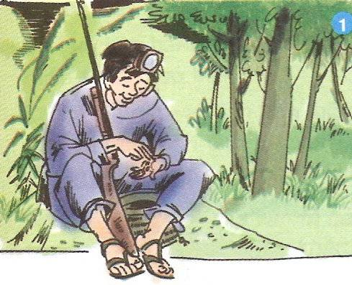


4 tranh dau giu nguyen chu

Slide 8
Tua lai 1 lan 4 tranh dau moi lan ra 1 tranh

Slide 9
Lưu ý giọng kể
Mỗi lần click
Tranh 1: chậm rãi
Tranh 2,3 : phân biệt rõ lời nhân vật
Tranh 4: bộc lộ cảm xúc

Slide 10
4 tranh dau giu nguyen chu

Slide 11
Tranh 5,6

Slide 12
ý nghĩa
Giáo dục ý thức bảo vệ thiên nhiên, không giết hại thú rừng

Slide 13
NGƯỜI ĐI SĂN VÀ CON NAI

